Slide 1





Bài 16: Lít
Tiết 1
Bản quyền : FB Đặng Nhật Linh- https://www.facebook.com/nhat.linh.3557440

Slide 2
MỤC TIÊU
So sánh được lượng nước chứa trong đồ vật.
01
Biết đọc, viết tắt đơn vị đo lít.
02
Bản quyền : FB Đặng Nhật Linh- https://www.facebook.com/nhat.linh.3557440

Slide 3
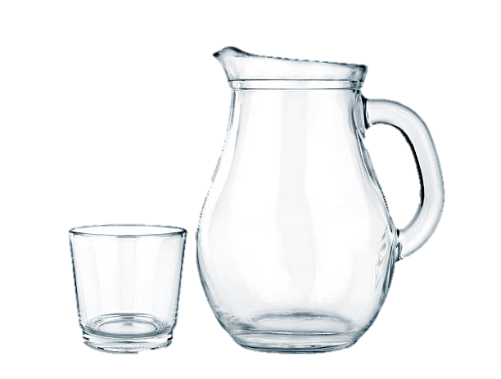



a)
Bình đựng nhiều nước hơn cốc.
Cốc đựng ít nước hơn bình. B
Bản quyền : FB Đặng Nhật Linh- https://www.facebook.com/nhat.linh.3557440

Slide 4


Rót hết nước từ bình sang 4 cốc.
Lượng nước trong bình bằng cả 4 cốc.
Bản quyền : FB Đặng Nhật Linh- https://www.facebook.com/nhat.linh.3557440
Notes:
GV kích chuột 1 lần để hiệu ứng tự động chạy.

Slide 5



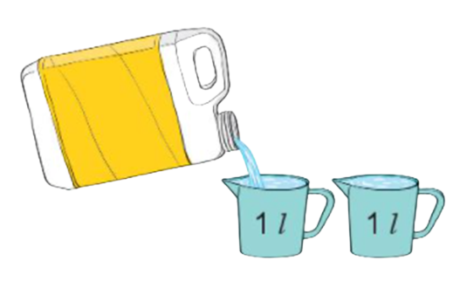

Đây là ca 1l, chai 1l.
b)
Lít viết tắt là l.
Rót nước đầy 2 ca 1l, ta được 2l nước.
Bản quyền : FB Đặng Nhật Linh- https://www.facebook.com/nhat.linh.3557440

Slide 6


Bản quyền : FB Đặng Nhật Linh- https://www.facebook.com/nhat.linh.3557440

Slide 7
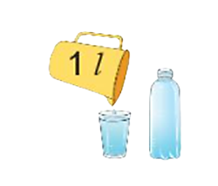
1
Quan sát tranh rồi chọn câu đúng.
Đổ hết nước từ ca 1l được đầy một chai và một cốc (như hình vẽ)
Chai đựng 1l nước.
Chai đượng ít hơn 1l nước.
Chai đựng nhiều hơn 1l nước.
Bản quyền : FB Đặng Nhật Linh- https://www.facebook.com/nhat.linh.3557440

Slide 8
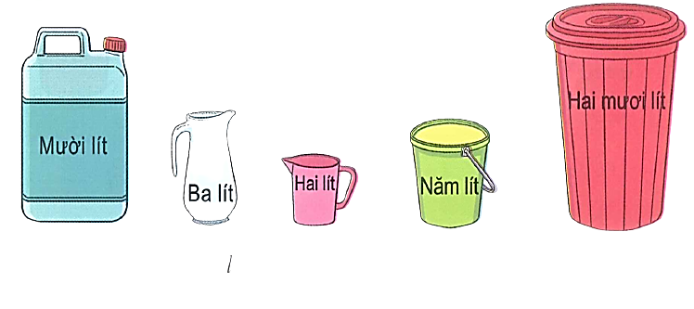
2
Số
?
20
5
?
3
?
l
?
2
10
l
?
l
l
l
Bản quyền : FB Đặng Nhật Linh- https://www.facebook.com/nhat.linh.3557440
Notes:
GV kích chuột vào từng hình để hiện đáp án

Slide 9
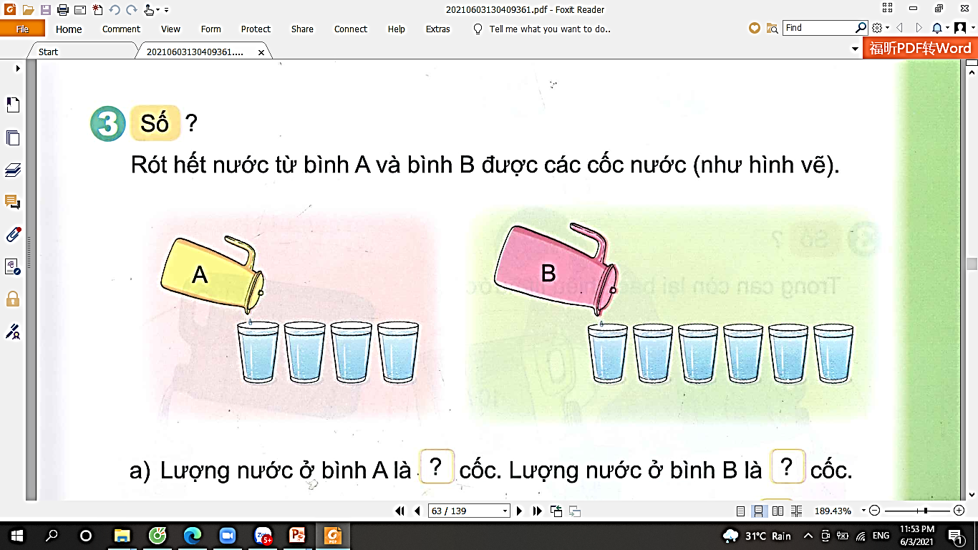
3
Số
?
Rót hết nước từ bình A và bình B được cốc nước (như hình vẽ)
a) Lượng nước ở bình A là cốc. Lượng nước ở bình B là cốc.
b) Lượng nước ở bình B nhiều hơn lượng nước ở bình A cốc
?
4
6
?
2
?
Bản quyền : FB Đặng Nhật Linh- https://www.facebook.com/nhat.linh.3557440

Slide 10
(?) Lượng nước ở bình B nhiều hơn bình A bao nhiêu cốc?
Lượng nước ở bình B nhiều hơn bình A là:
6 – 4 = 2 (cốc)
Đáp số: 2 cốc
Bản quyền : FB Đặng Nhật Linh- https://www.facebook.com/nhat.linh.3557440
Notes:
Có thể trình bày phần b thành bài toán giải

Slide 11
Chào tạm biệt các em!
Bản quyền : FB Đặng Nhật Linh- https://www.facebook.com/nhat.linh.3557440

